Slide 1
HAFAU DIOGEL

Slide 2
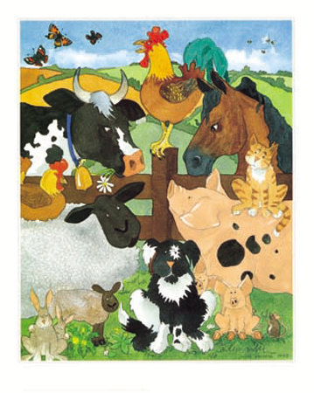
Byddwch yn ddiogel ar y fferm.

Slide 3
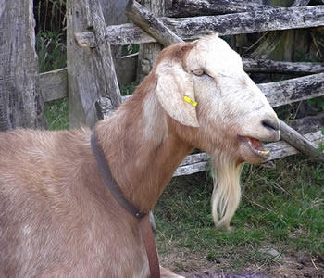
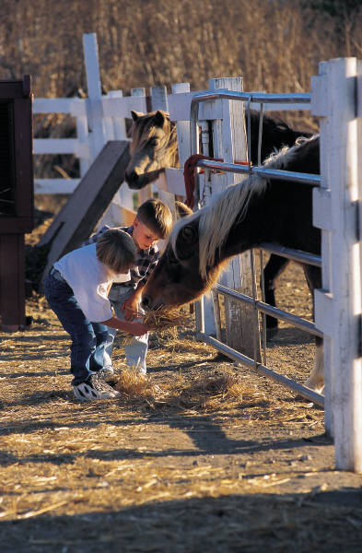
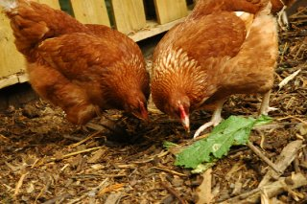
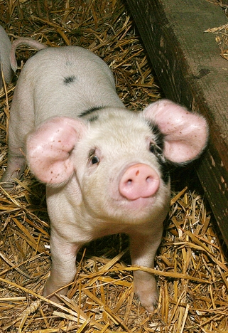
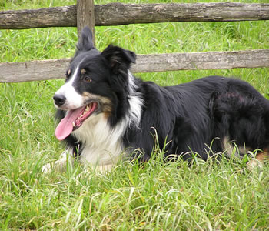
Byddwch yn ddiogel. Gofynnwch cyn cyffwrdd

Slide 4
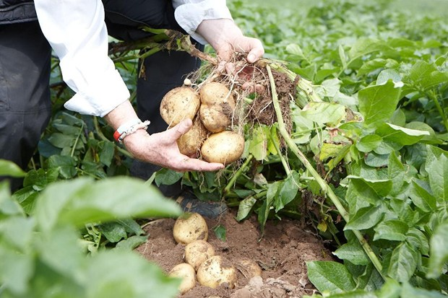
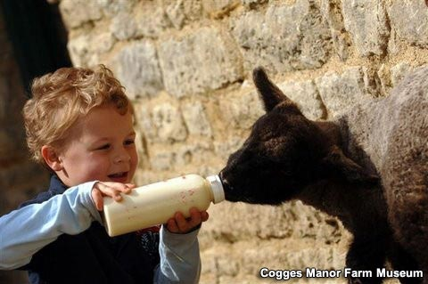
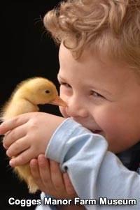
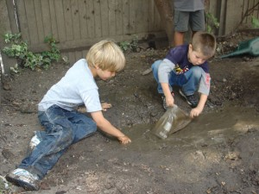
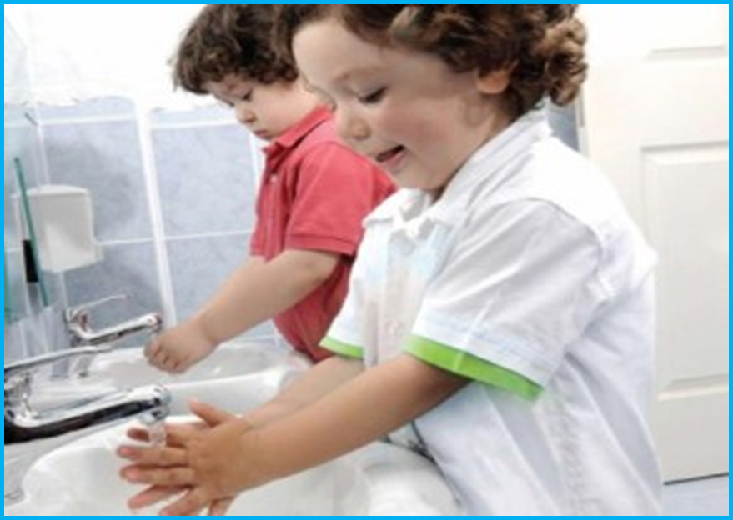
Byddwch yn ddiogel. Golchwch eich dwylo.

Slide 5
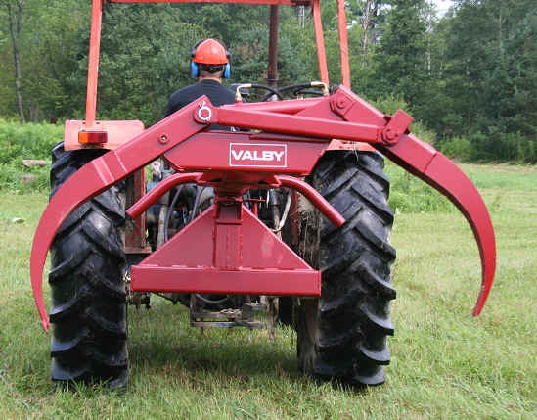
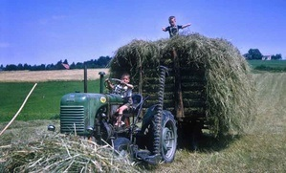
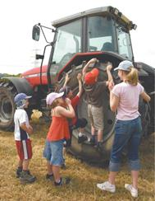
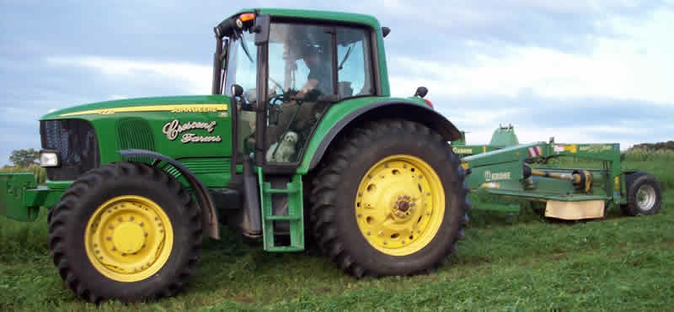
Byddwch yn ddiogel. Cadwch yn ddigon pell wrth beirianwaith.

Slide 6
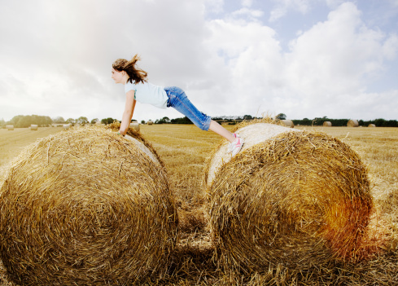
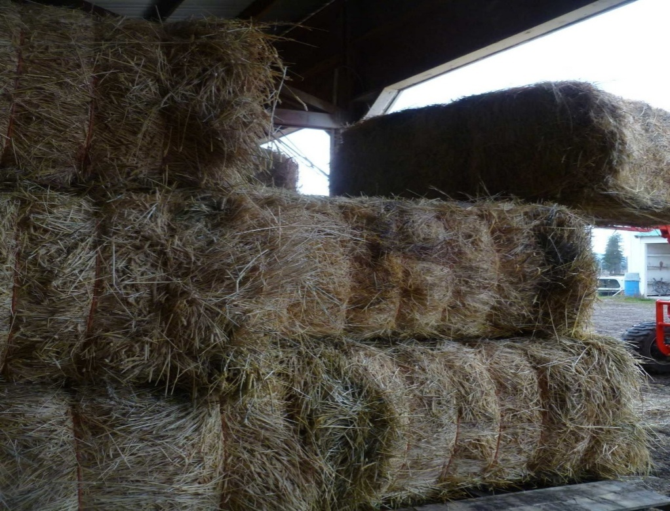
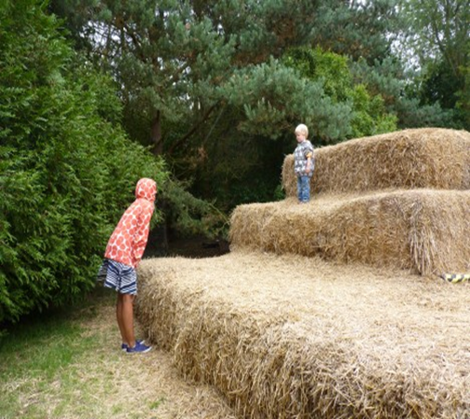
Byddwch yn ddiogel. Cadwch i ffwrdd wrth byrnau.

Slide 7
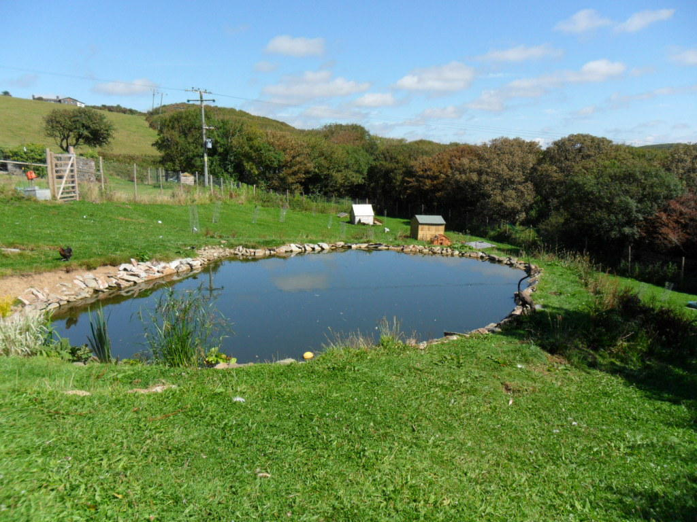
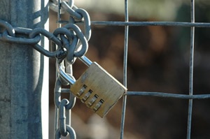
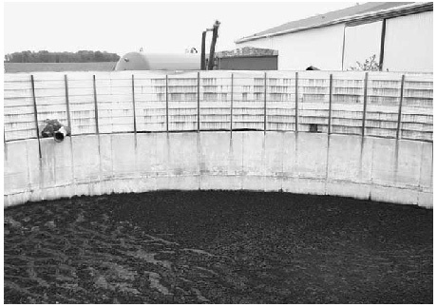
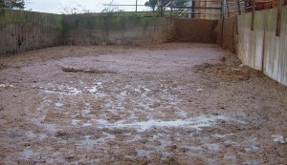
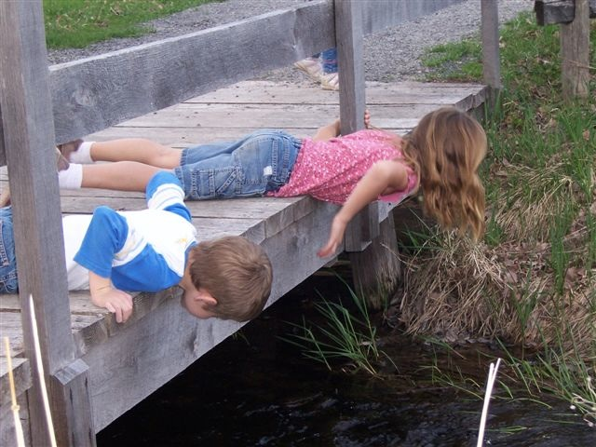
Byddwch yn ddiogel. Peidiwch chwarae ger pyllau dŵr a slyri.

Slide 8
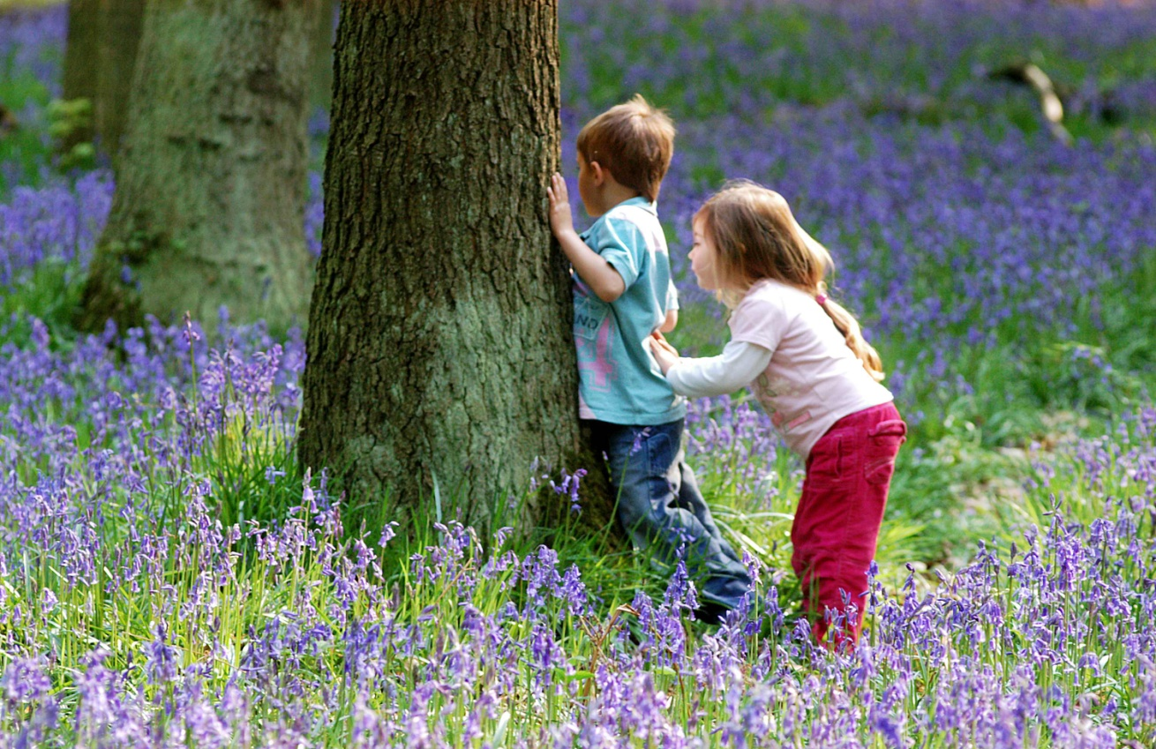
Byddwch yn ddiogel
yn y goedwig

Slide 9
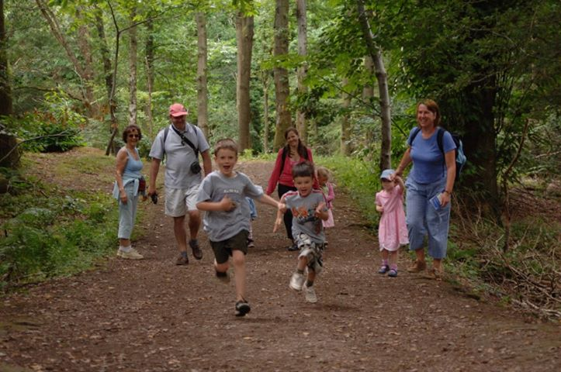
Byddwch yn ddiogel.
Arhoswch gyda’ch teulu.

Slide 10
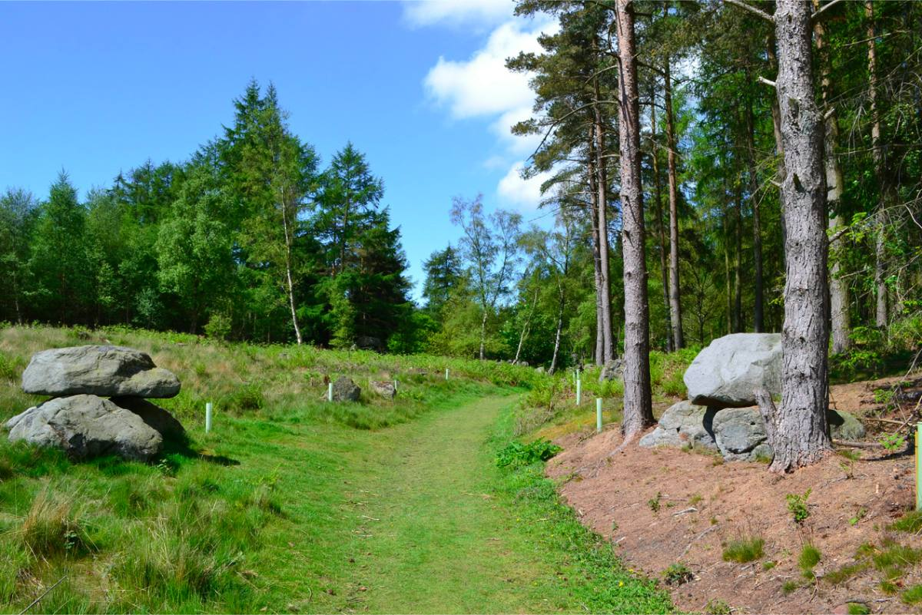
Byddwch yn ddiogel.
Cadwch at y llwybr.

Slide 11
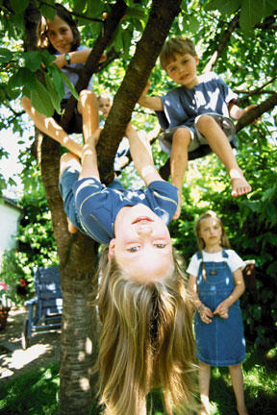
Byddwch yn ddiogel. Cadwch ar y ddaear

Slide 12
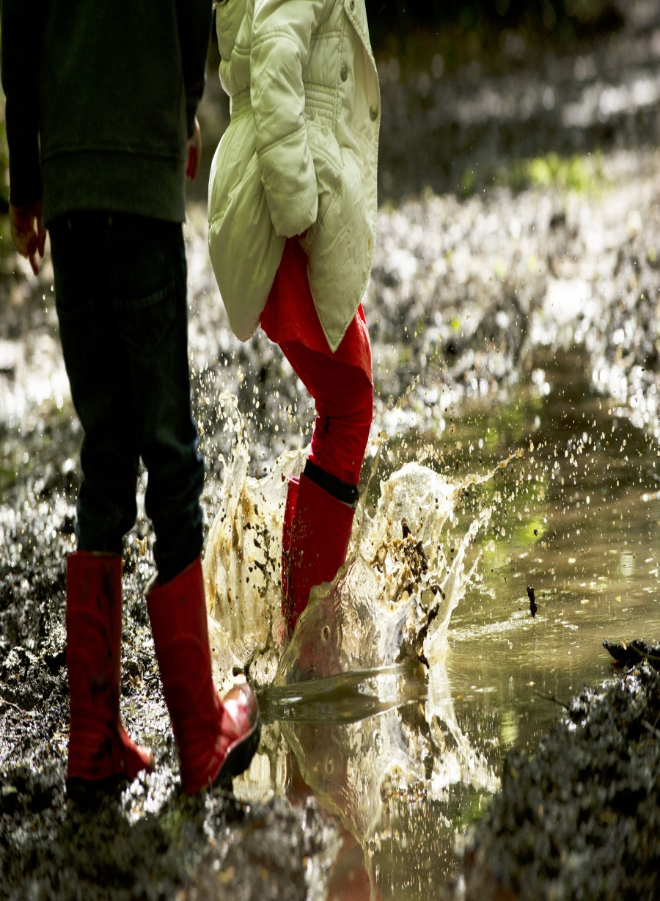
Byddwch yn ddiogel.
Byddwch yn ofalus pan yn chwarae ger nentydd.

Slide 13
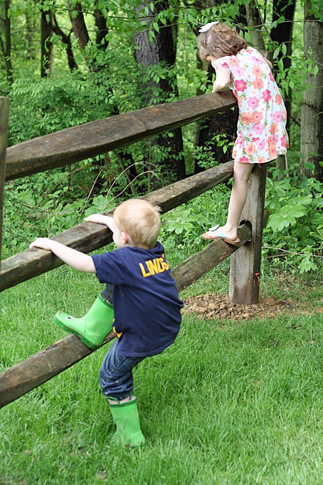
Byddwch yn ddiogel. Byddwch yn ofalus pan yn dringo giatiau.

Slide 14
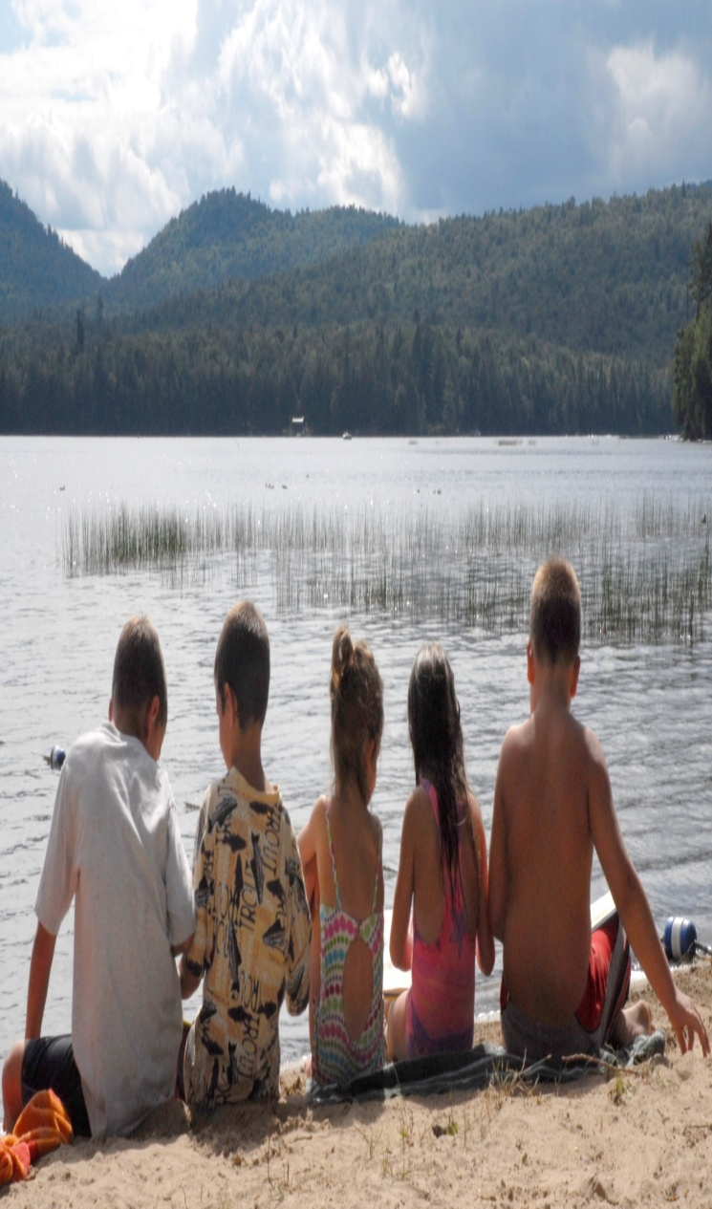
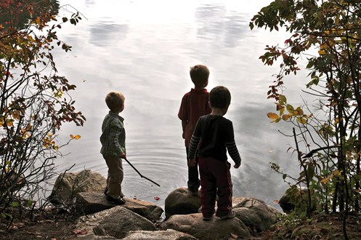
Byddwch yn ddiogel. Cadwch i ffwrdd o lynoedd a phyllau dŵr.

Slide 15
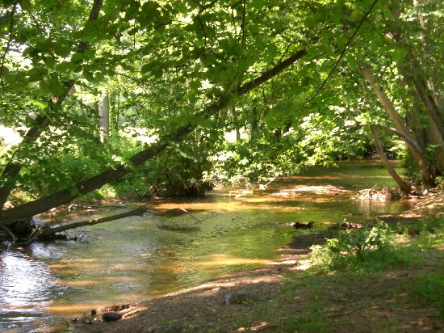
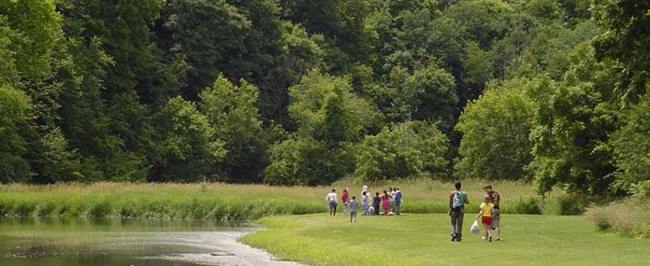
Byddwch yn ddiogel. Cadwch i ffwrdd o afonydd.

Slide 16
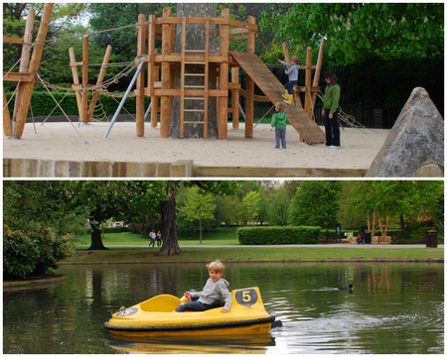
Byddwch yn ddiogel ar lyn cychod.

Slide 17
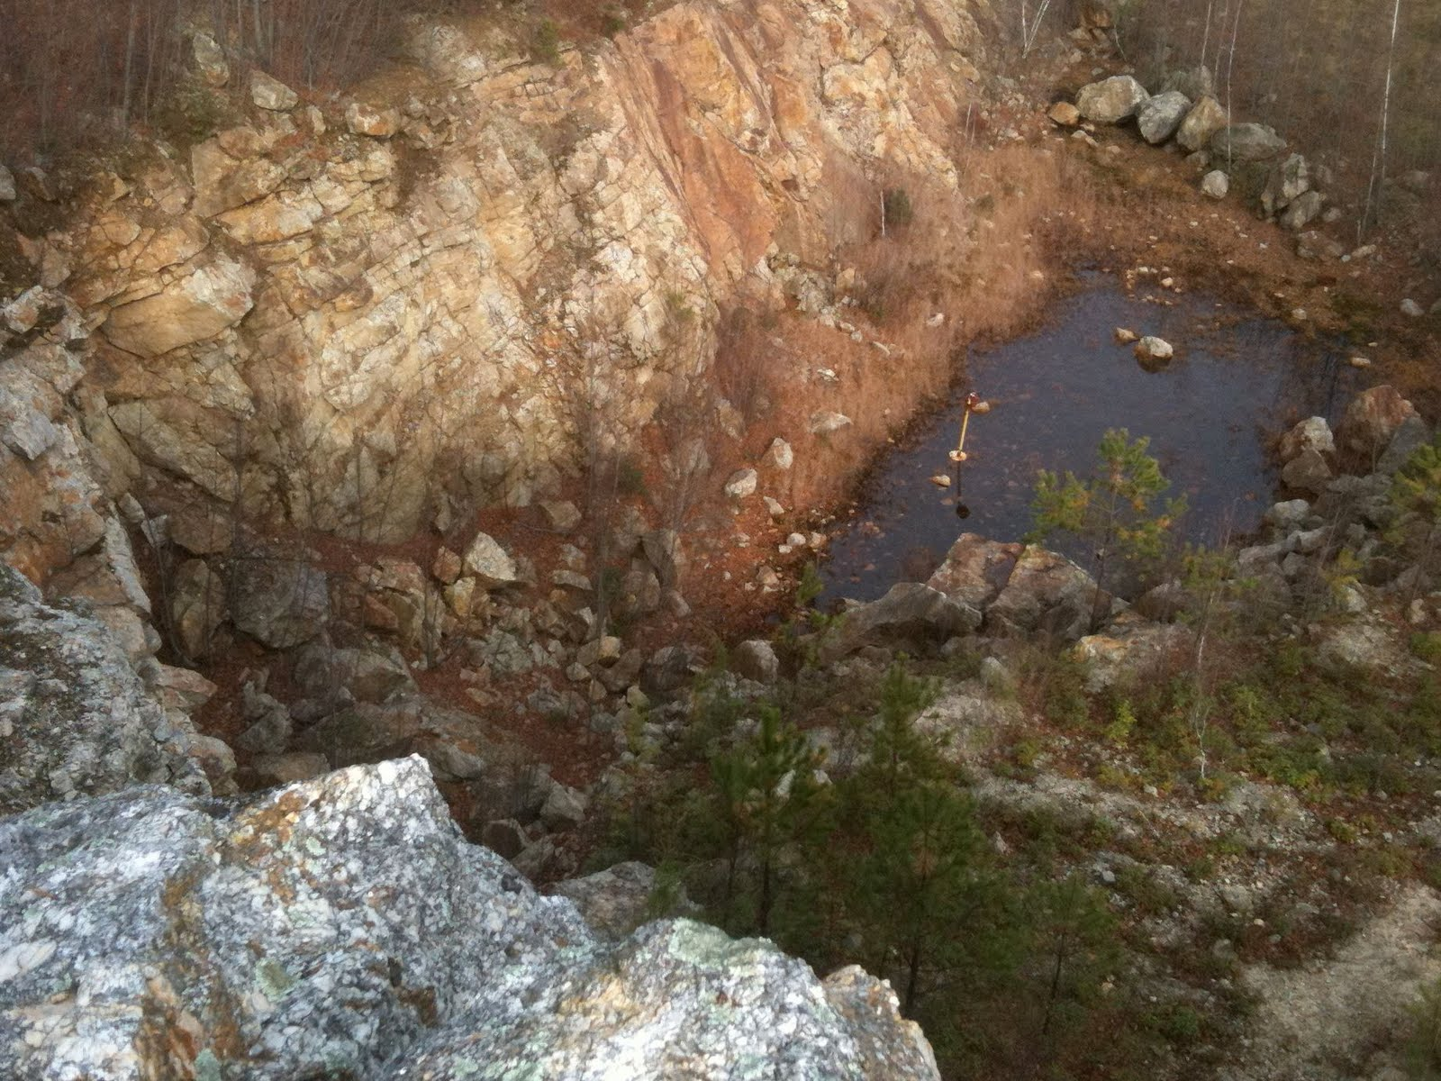
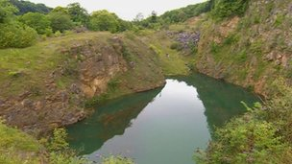
Byddwch yn ddiogel. Cadwch yn glir o byllau chwarel.

Slide 18
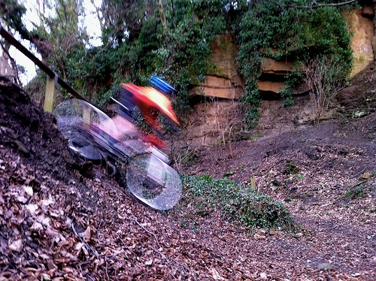
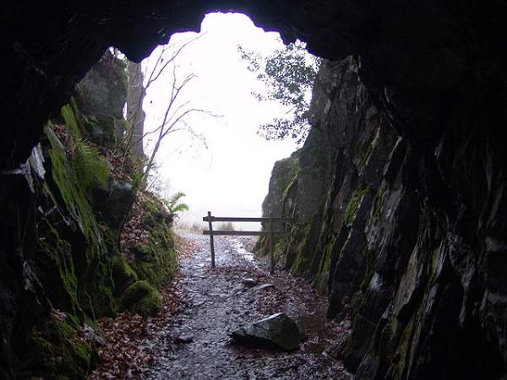
Byddwch yn ddiogel i ffwrdd o ogofâu a chwareli ochrau serth.

Slide 19
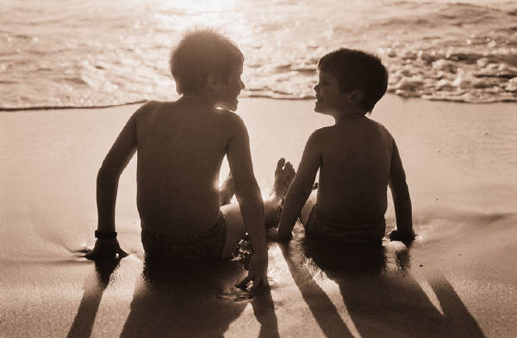
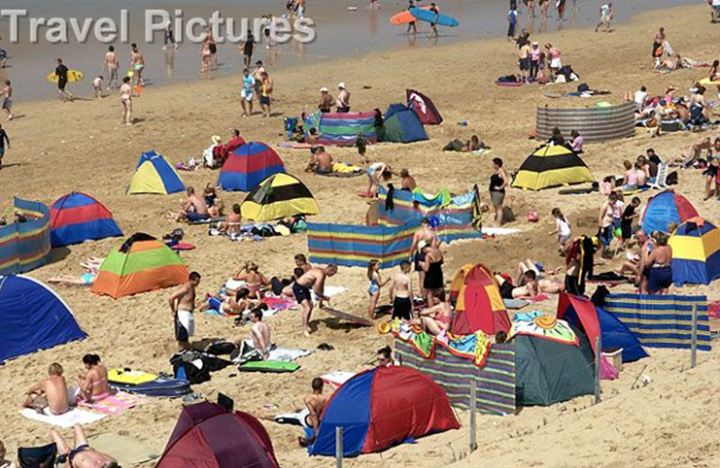
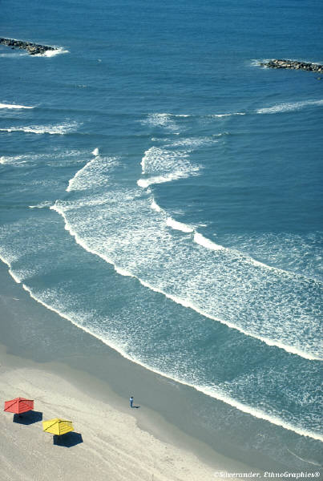
Byddwch yn ddiogel ar y traeth.

Slide 20
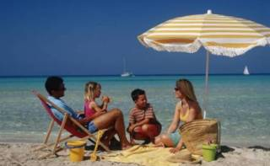
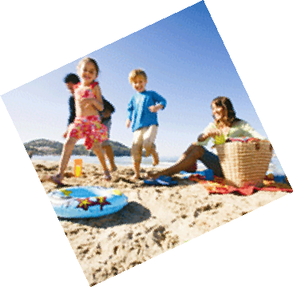
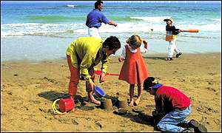
Byddwch yn ddiogel. Arhoswch gyda’ch Tad a’ch Mam.

Slide 21
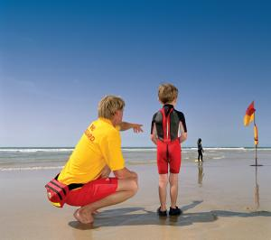
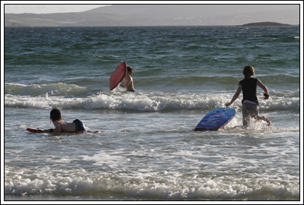
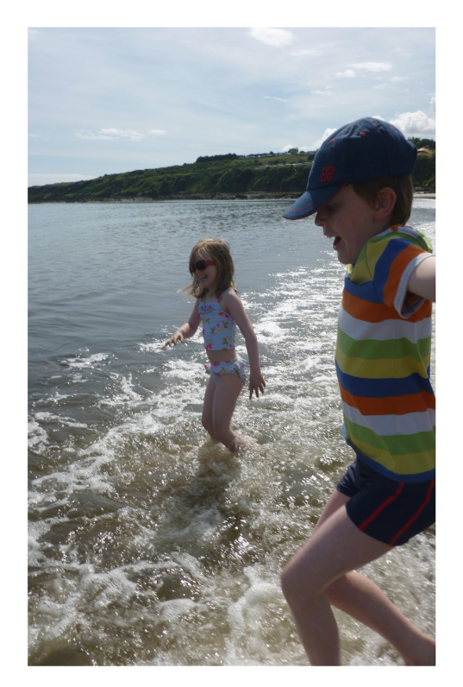
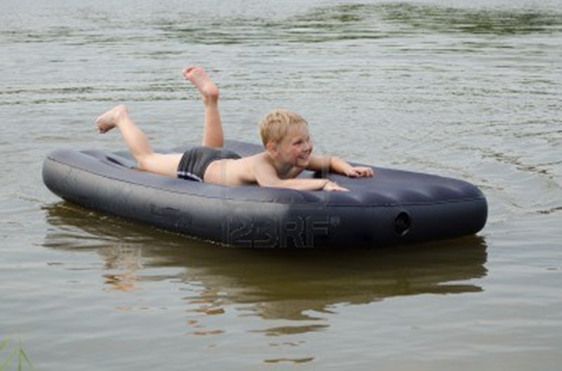
Byddwch yn ddiogel.
Arhoswch yn y dŵr bas.

Slide 22
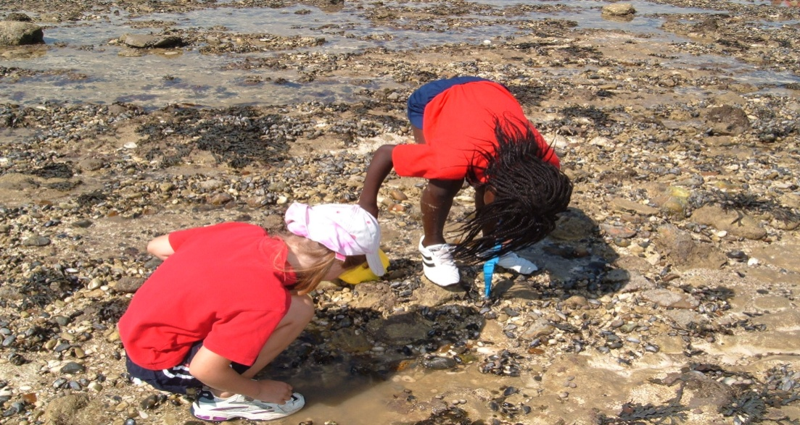
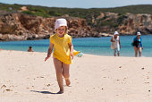
Byddwch yn ddiogel. Cadwch i ffwrdd o’r creigiau.

Slide 23
Byddwch yn ddiogel. Arhoswch i ffwrdd ô’r clogwyni.

Slide 24
Byddwch yn ddiogel. Gwisgwch
sbectol haul!
het!
eli haul!

Slide 25
Byddwch yn ddiogel.
Arhoswch yn ddiogel pan allan.

Slide 26
Byddwch yn ddiogel wrth groesi’r ffordd.

Slide 27
Byddwch yn ddiogel ar y stryd.

Slide 28
Byddwch yn ddiogel. Beiciwch mewn lle diogel.

Slide 29
Byddwch yn ddiogel
pan yn siopa

Slide 30
Byddwch yn ddiogel yn y lle chwarae.

Slide 31
Byddwch yn ddiogel. Cofiwch chwarae mewn lleoedd diogel.

